Slide 1
MVPA tutorial

Slide 2
contexts
GA의 LSS beta데이터 다운로드
ROI 다운로드
TargetID.txt 다운로드
fMRI_analysis.ipynb 다운로드
Multi-voxel pattern analysis

Slide 3
GA의 LSS beta데이터 다운로드
아래의 스크립트를 다운받아서 데이터를 받고자 하는 디렉토리를 to_dir 에 설정해줍니다.
서버 접속이 가능한 상태에서 스크립트를 실행하면 약 15GB에 해당하는 데이터를 받습니다.

Slide 4
ROI 다운로드
MVPA에 사용될 여러가지 ROI입니다.

Slide 5
TargetID.txt 다운로드
메인 실험에서 화면에 표시되는 target 들의 위치 리스트 입니다.

Slide 6
fMRI_analysis.ipynb 다운로드
다운 받은 모든 데이터를 종합하여 MVPA를 실행할 메인 코드입니다.

Slide 7
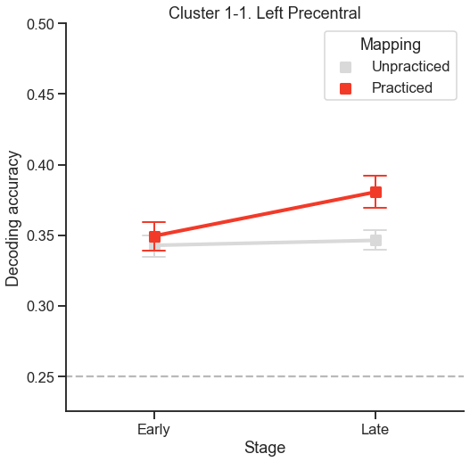
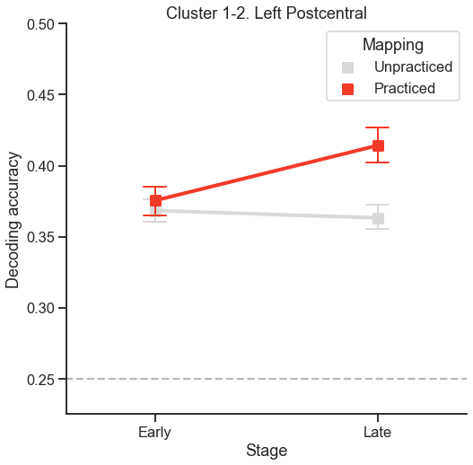
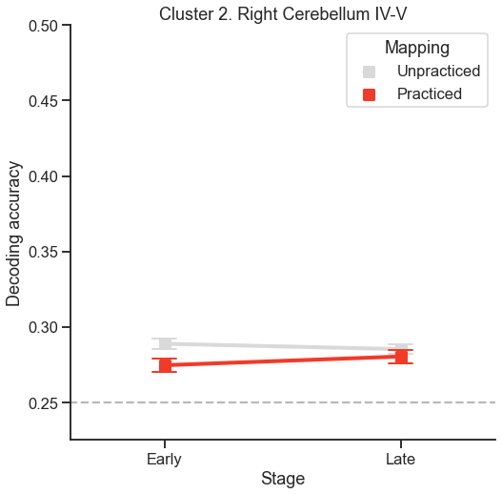
Multi-voxel pattern analysis
fMRI_analysis.ipynb를 실행하여, 다운 받은 데이터들을 python 코드가 잘 찾을 수 있도록, root_dir, roi_dir, targetID 위치등을 코드 내에서 잘 설정해주고, 각 cell 을 순차적으로 실행하면 decoding accuracy를 그려볼 수 있습니다.

